Slide 1
Детский пришкольный оздоровительный лагерь с дневным пребыванием детей
Находка 2015 год
«Здоровей – ка – 2015»

Slide 2
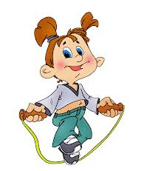
Цель – укрепления здоровья детей, развития их интеллектуальных способностей, гигиенической и физической культуры
Задачи:
Создание условий для укрепления здоровья детей и подростков;
Развитие их гигиенической и физической культуры;
Реализация лечебно-оздоровительных и профилактических, спортивных, культурно - досуговых программ.

Slide 3
Принципы, используемые при планировании и проведении лагерной смены
Безусловная безопасность всех мероприятий;
Учет особенностей каждой личности;
Возможность проявления способностей во всех областях досуговой творческой деятельности всеми участниками лагеря;
Достаточное количество оборудования и материалов для организации всей деятельности лагеря;
Распределение эмоциональной и физической нагрузки в течении каждого дня;
Четкое распределение обязанностей и времени между всеми участниками лагеря;
Ежедневная рефлексия с возможностью для каждого участника лагеря высказать свое мнение о прошедшем дне.

Slide 4
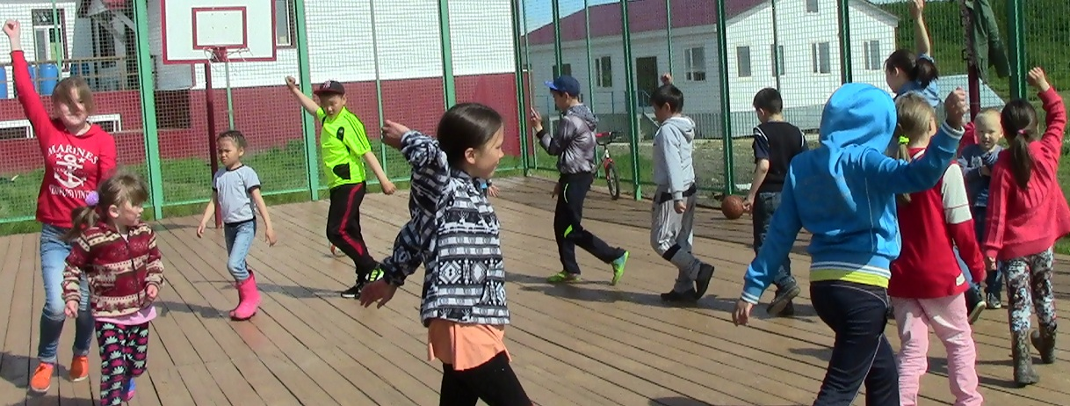
Любим спортом заниматься
Бегать, прыгать, кувыркаться.
А зима настанет –
Все на лыжи встанем

Slide 5
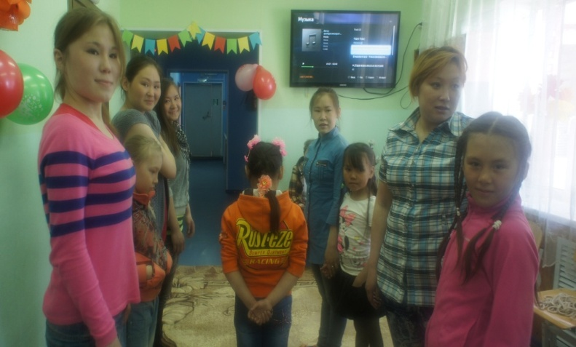
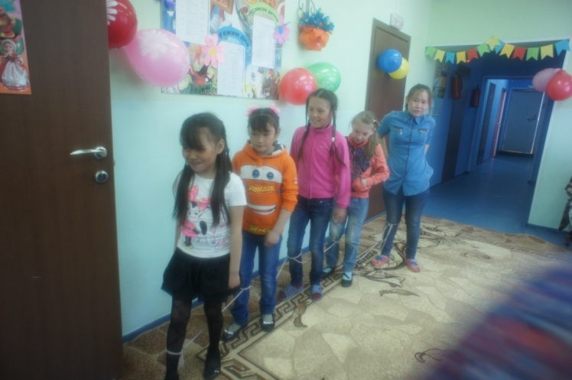
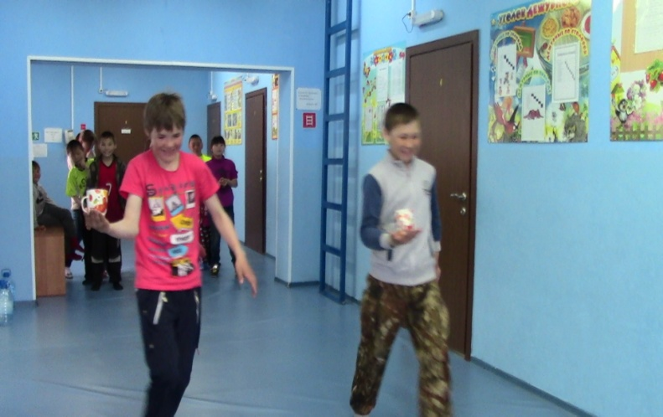
«Здравствуй, лето! Здравствуй, лагерь!»
А все - таки на свете
Придумано не зря.
Что посещают дети
Летом лагеря.

Slide 6
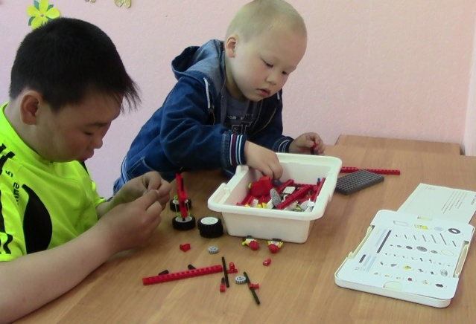
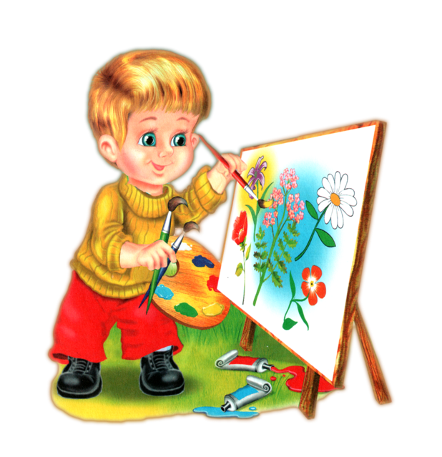
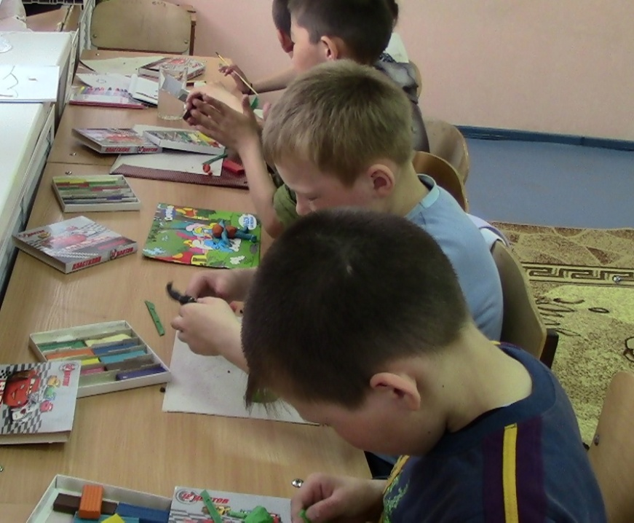
Художественно – творческая деятельность «Вместе с отрядом сил не жалей, твори, рисуй и клей!»

Slide 8
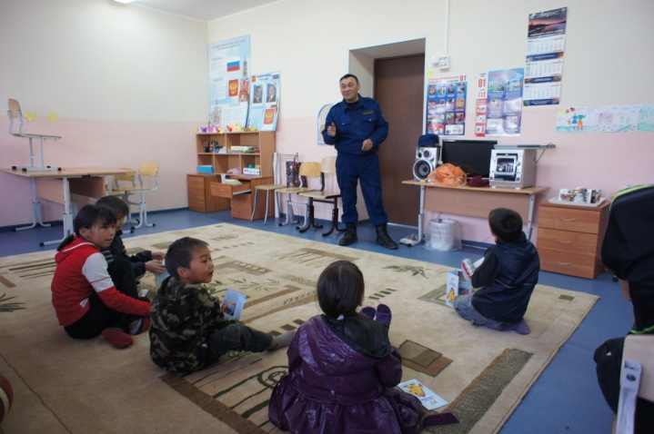
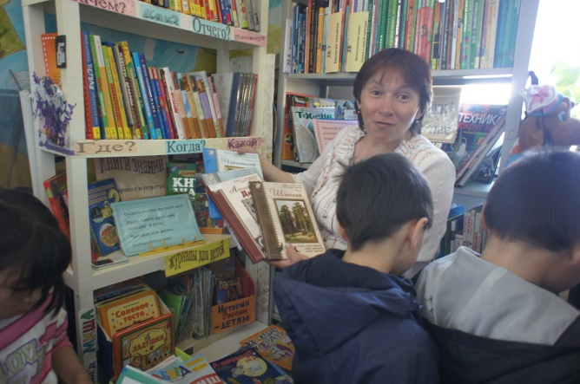
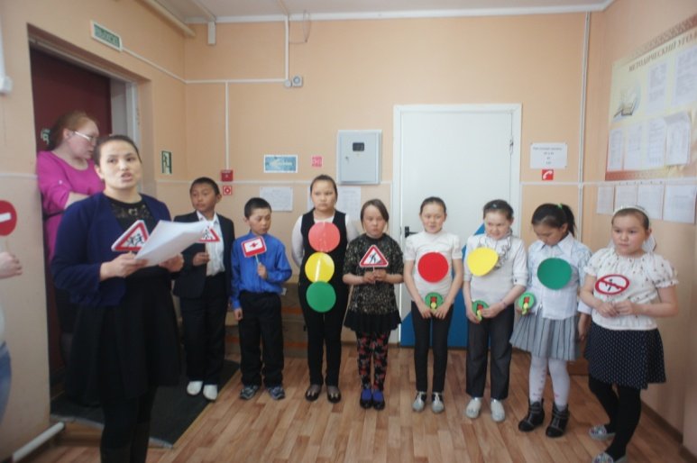
«Пожарным можешь ты не быть, но правила пожарной безопасности ты знать обязан»
«В гостях у книги»
«О полезном правиле»

Slide 9
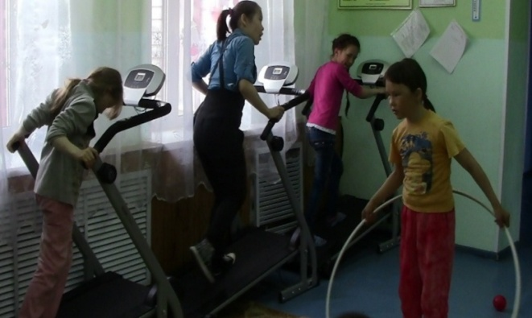
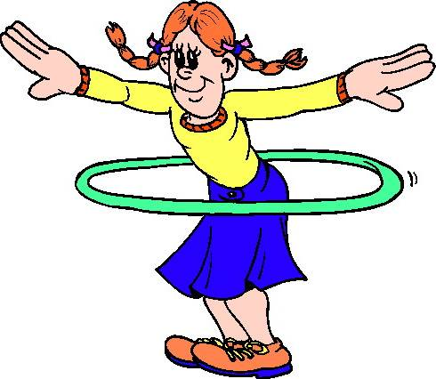
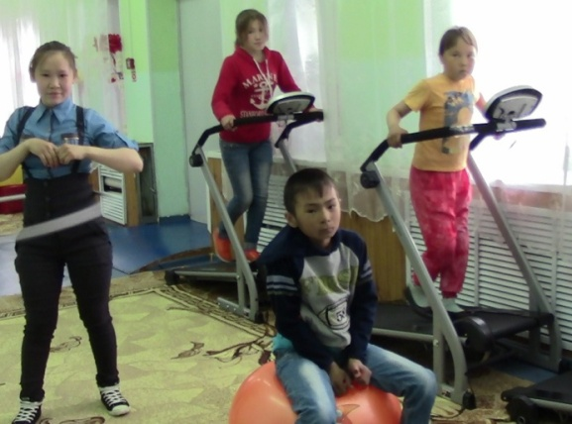
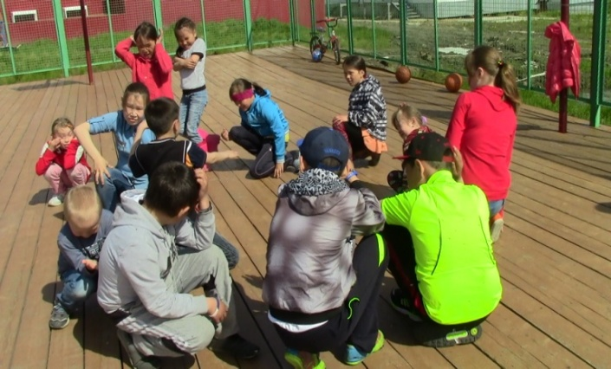
Юное тело свое закалять Больших добиваться высот Отвагу и волю в себе воспитать Поможет нам спорт

Slide 10
Спасибо за внимание!

